Slide 1
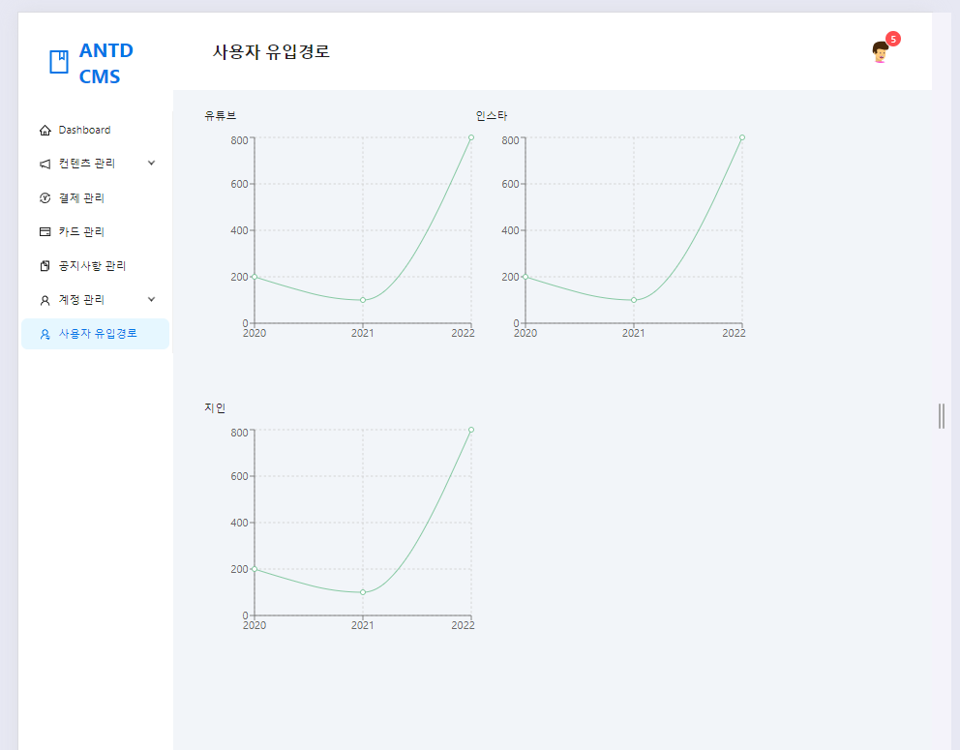
추가화면
UserinFlowpath.jsx

Slide 2
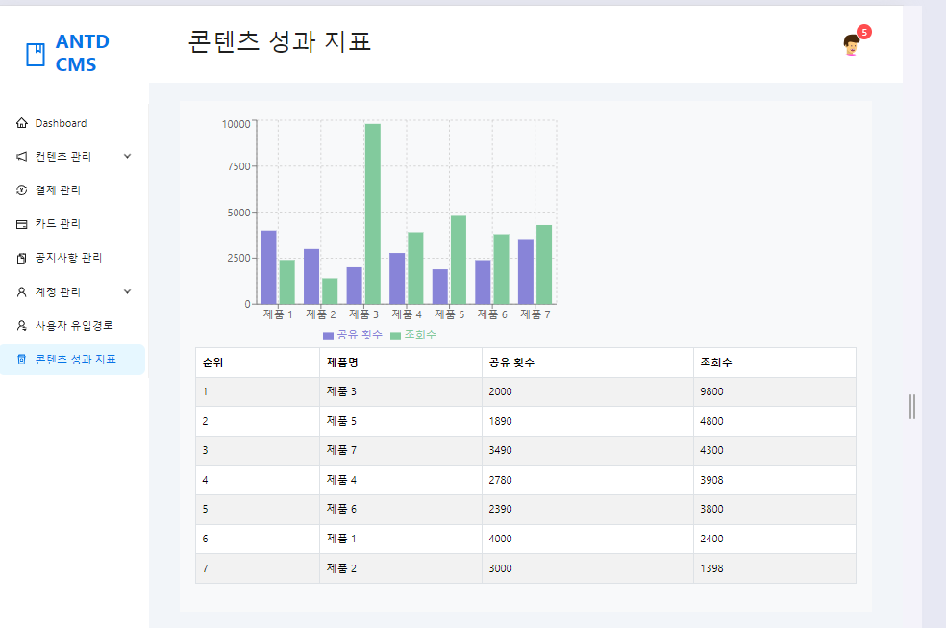
추가화면
ContentPerformanceResult.jsx

Slide 3
추가화면
MediaManagement.jsx

Slide 4
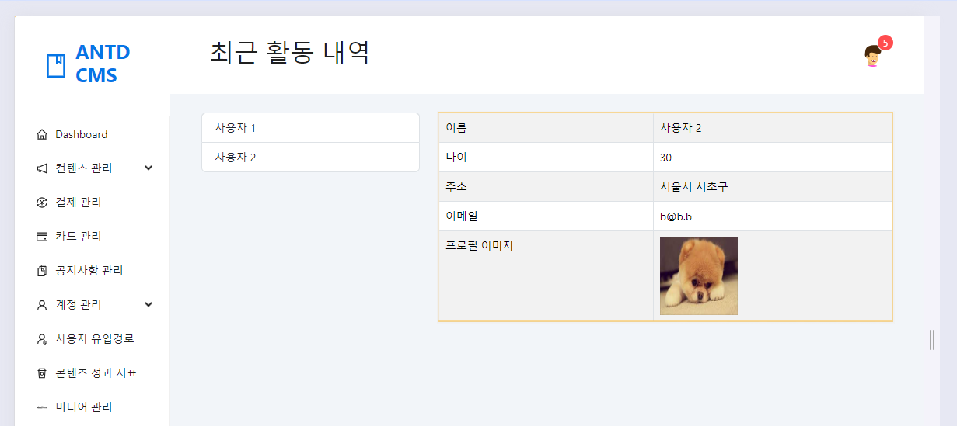
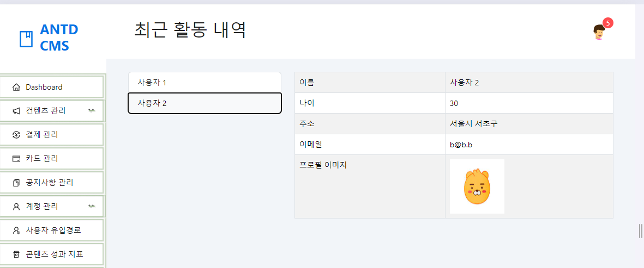
추가화면
RecentActivityDetails.jsx

Slide 5
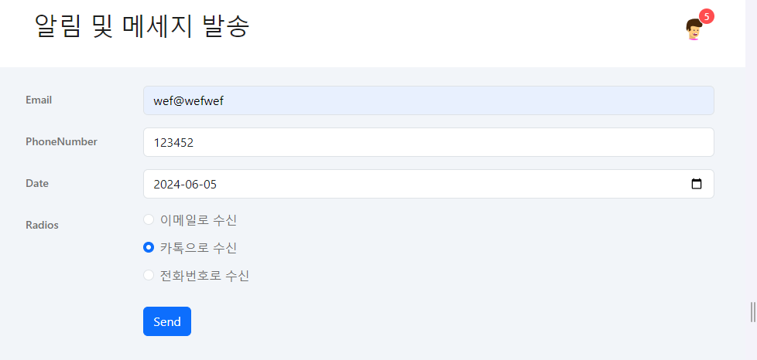
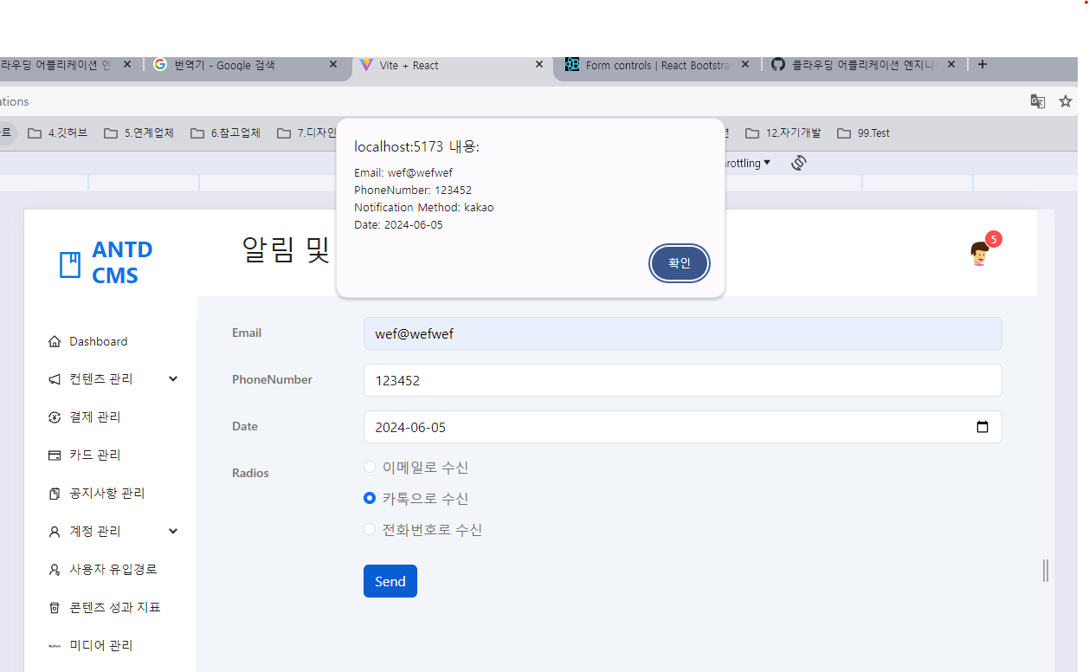
추가화면
SendingNotifications.jsx

Slide 6
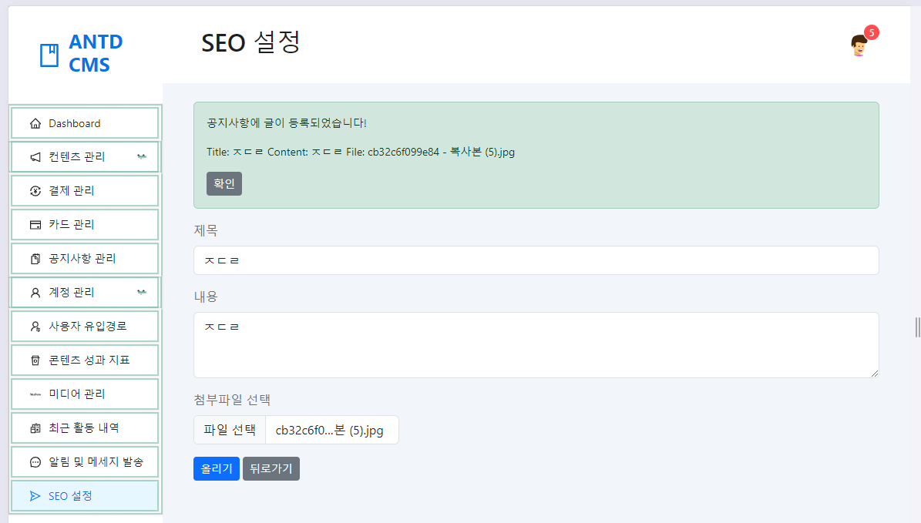
추가화면
Seosetting.jsx

